Slide 1
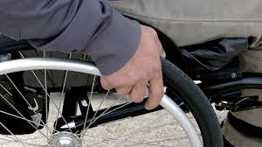
IOT 휠체어 키트
휠체어 사용자가 보호자를 버튼을 통해서 호출할 수 있고 또한 휠체어 사고 발생시 보호자에게 사고 발생의 메시지를 자동으로 전달해주는 기능이 있는 휠체어 키트
Team Making Possible

Slide 2

INDEX CONTENT
1. 창업의 배경
2. 아이템 및 팀 소개
3. 시장 분석
4. 비즈니스 모델
5. 소요 자금 및 세부 사업 계획
6. 3개년 로드맵

Slide 3
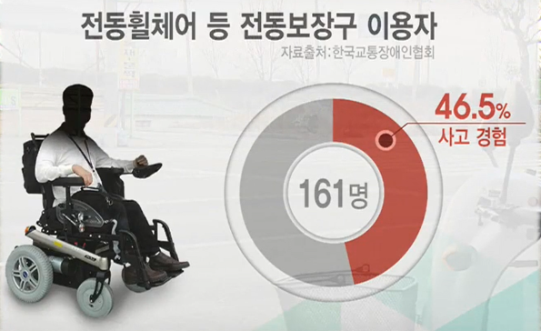
1. 창업의 배경
건축물,
도로,
대중교통 등의
배려 없는 설계
단위 : 만건
정상인보다 운행능력이 떨어짐에도 불구하고
어떠한 운행 테스트 없이 보급
출처 : 한국교통장애인협회(2015년)

Slide 4
2. 아이템 및 팀 소개
Ⅰ. 팀 소개
이름 | 역할 | 경력 | 역량
이상우 | 팀장 | 한림대학교 컴퓨터공학과 재학, 다수 로봇 대회 출전 및 WRO 국가대표 | C, JAVA, Lab View 프로그래밍 가능
김기태 | 개발, 마케팅 | 컴퓨터공학과 재학, 네트워크 관리사 자격증 소지, 블로그 운영 경력 | 프로그램 개발 동아리 활동, SNS 홍보 경험, 안드로이드 프로그램 제작 경험
우건희 | 개발 | 컴퓨터공학과 재학 | 프로그램 개발 동아리 활동, C, JAVA 프로그래밍 가능
최원영 | 마케팅, 시장조사 | 컴퓨터공학과 재학, 교내 창업 대회 금상 수상, 카페 매니저 경력 | SNS 홍보 경험, 전단지 알바
유민수 | 시장조사 | 컴퓨터공학과 재학 | 상권 분석 실제 경험
Ⅱ. 네트워크
종류
기술자문 | 한림대학교 컴퓨터공학과 이정근 교수, 상지영서대학교 허병도 교수
창업자문 | 한림대학교 산학협력단 조성욱 교수
의료자문 | 우은지 소화재활 간호사, 이나리, 김동혁, 이석연 사회복지사
충원 예정 | 한림대학교 경영학과 정서윤, 이진환, 한림대학교 법학과 곽민정

Slide 5
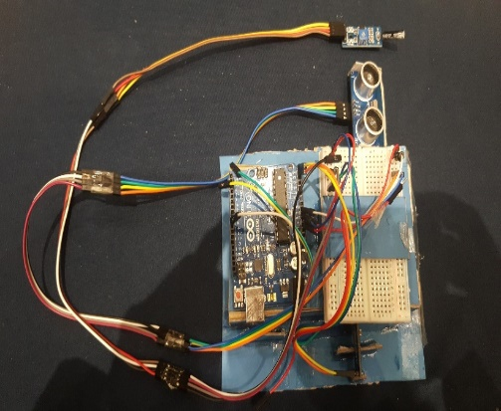
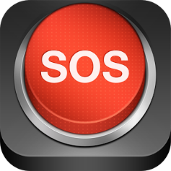
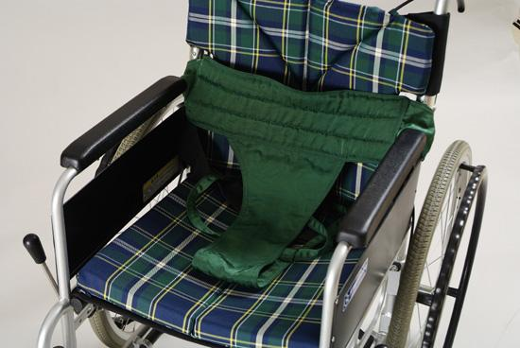
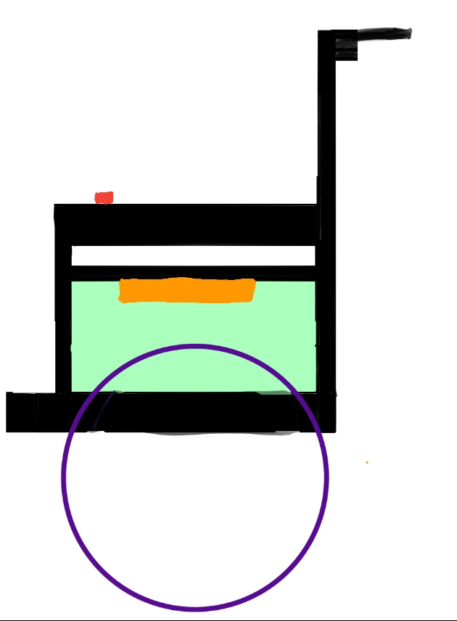
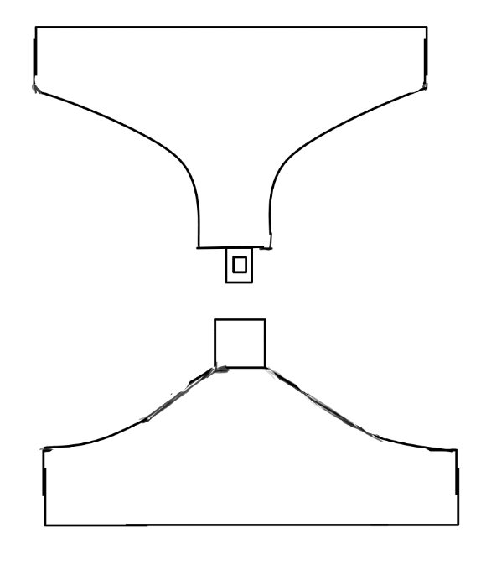
2. 아이템 및 팀 소개
감지 센서
호출 버튼
Ⅱ. 아이템 및 기술
측면
전면
안전벨트

Slide 6

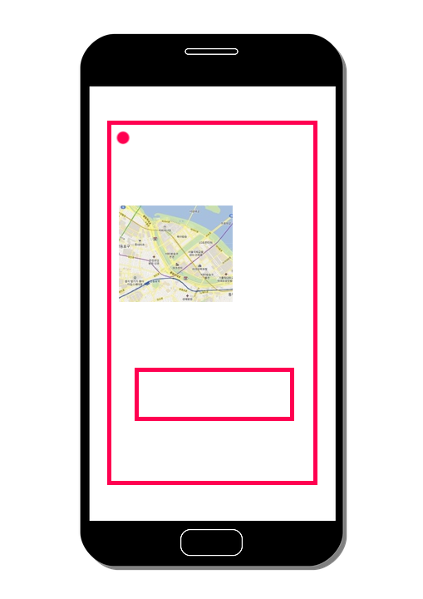

2. 아이템 및 팀 소개
Ⅱ. 아이템 및 기술
안전벨트 미착용 시
사고
발생시
사고발생
시ㅇㅇ구ㅇㅇ동000-000번 길
HELP ME!!
긴급연락

Slide 7
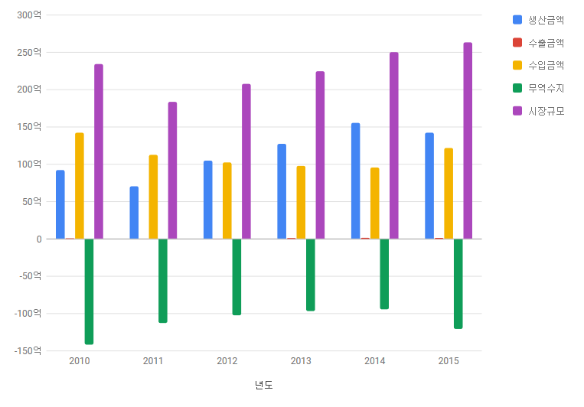
3. 시장분석
국내 휠체어 시장 규모
휠체어 시장 분포
단위 : 천 원
37.6%
출처 : KHIDI (2017년)
출처 : 한국특허학회지(2016년)

Slide 8


3. 시장분석
포지셔닝 맵
경쟁사 비교
회사명 | 아이템 | 기능 | 가격 | 강점
토도웍스 | 토도드라이브 | 수동휠체어를 전동휠체어로 만듬 | 1,760,000 | IOT 기능
Ottobock Tri Quality | 휠체어 브레이크 | 휠체어 자체를 고정시켜줌 | 29,600 | 브레이크
라달유디케어스 | 휠체어 안전벨트 | 사용자가 휠체어에서 넘어지지 않도록 고정 | 39,390 | 안전벨트
자사 | 휠체어 사고 예방 및 대처 키트 | 안전벨트 미착용시 경고음, 사고 발생시 보호자 연락, 긴급 버튼 | 99,000 | IOT 기능, 안전벨트, 긴급 버튼
가격
토도 드라이브
자사
성능
휠체어
안전벨트
휠체어 브레이크
특허 출원

Slide 9
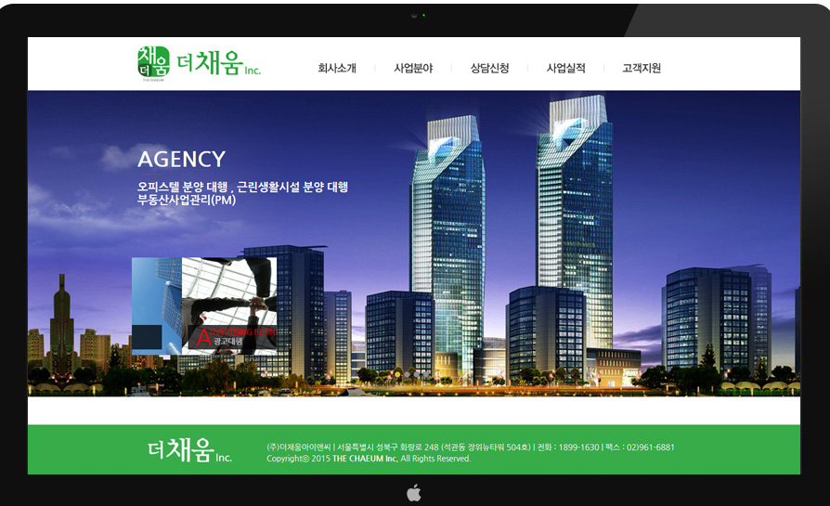

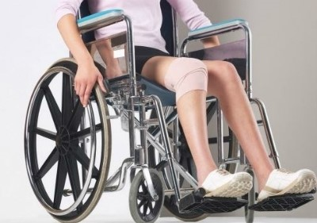
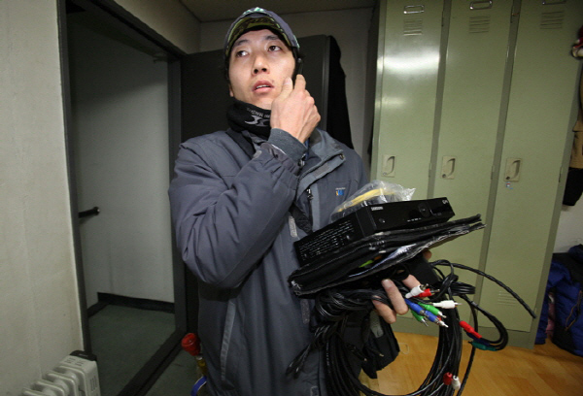
4. 비즈니스 모델
Ⅰ. 판매 계획
M P
온라인 상품 주문
온라인 상품 대여
5개월 후 50%로 기기 매입 가능

Slide 10
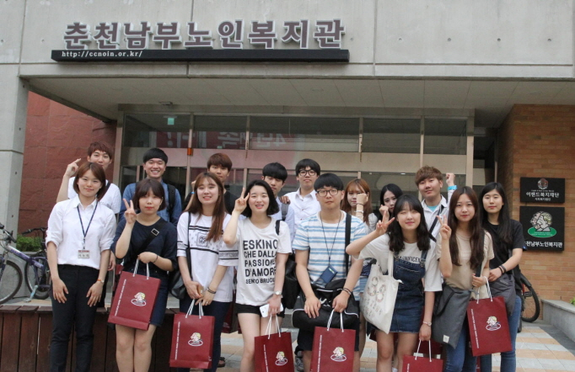
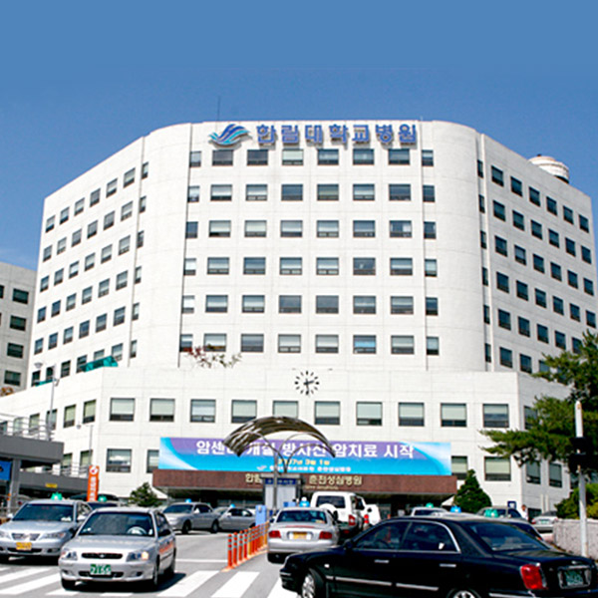
4. 비즈니스 모델
Ⅱ. 마케팅
Ⅲ. 수익 예상
수익
손해
춘천 노인복지관, 장애인 협회 제품 체험전
돈
(천원)
한림성심병원에 기기 3개월 동안 무료로 기기 대여
시간 (달)

Slide 11
5. 소요 자금 및
세부 사업 계획
현재 소요 자금
단위 : 천 원
미래 소요 자금
단위 : 천 원
소요자금 |  |  |  | 조달계획
용도 | 내용 | 세부내용 | 금액 | 조달방법 | 내용 | 금액
운전자금 |  | 한림성심병원 3개월 기기 무료 지원 | 800 | 자기자금 | 친인척 이용 | 300
 |  | 복지센터, 장애인 체험전 | 1180 | 학교 지원 | 창업 동아리 지원 비용 | 2000
 | 생산비 | 공장 외주 | 3500 | 정부 지원 | 예비 기술 청년 창업자 육성 사업 | 12000
 | 운영비용 | 서버 운영 비용 | 134
 | R&D | 고도화 개발 | 1500
 | 특허 | 한림대학교 지원 | 0
시설자금 | 사무실 | 사무실 임대 | 300
합계 |  |  | 7414 |  |  | 14300
소요자금 |  |  |  | 조달계획
용도 | 내용 | 세부내용 | 금액 | 조달방법 | 내용 | 금액
운전자금 | 마케팅 | 한림성심병원 3개월 기기 무료 지원 | 800 | 자기자금 | 친인척 이용 | 300
 |  | 복지센터, 장애인 체험전 | 1180 | 학교 지원 | 창업 동아리 지원 비용 | 2000
 | 생산비 | 공장 외주 | 7000 | 정부 지원 | 예비 기술 청년 창업자 육성 사업 | 12000
 | 운영비용 | 서버 운영 비용 | 134 | 클라우드 펀딩 | 필립 클라우드 펀딩 | 7000
 |  | 직원 월급 | 6000
 | R&D | 고도화 개발 | 1500
 | 특허 | 한림대학교 지원 | 0
시설자금 | 사무실 | 사무실 임대 | 300
합계 |  |  | 16914 |  |  | 21300

Slide 12
5. 소요 자금 및
세부 사업 계획
세부 사업 계획
 |  | 2017년 하반비 | M1 | M2 | M3 | M4 | M5 | M6 | M7 | M8 | M9 | M10 | M11 | M12 | M13
개발 | 기기
 | 웹사이트
 | 어플리케이션
 | 고도화
시장 | 시장조사
마케팅 | 체험기간
 | 병원홍보
인원충당 | 인재 섭외
제품 | 판매

Slide 13
6. 3개년 로드맵
2017년 하반기~2018년 5월
2018년 6월~
2019년 1월~2019년 4월
2019년 5월~
2020년 2월
시장조사
개발 완료
제품 판매
마케팅
새로운 아이디어 창출
아이디어 구현화
두번째 아이템 판매
제품판매 마케팅
휠체어 기업과 협업
IOT 의료기기 회사 통합

Slide 14
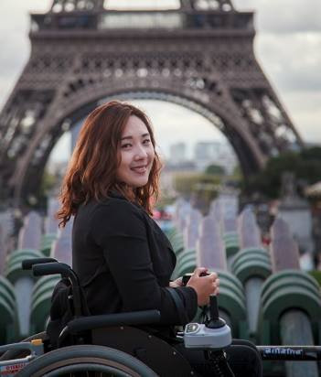
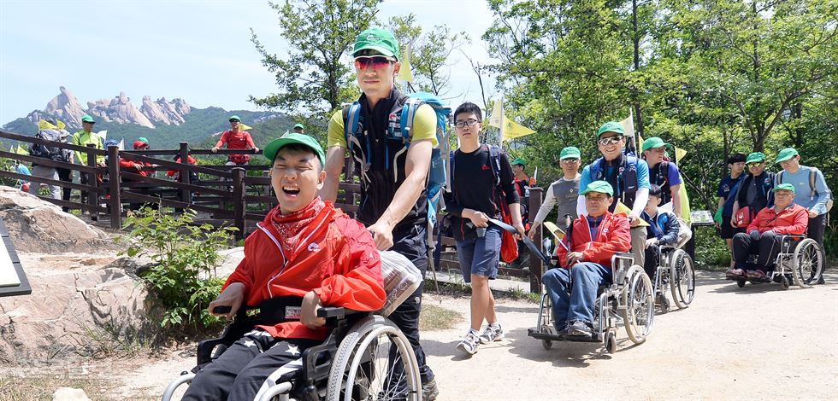
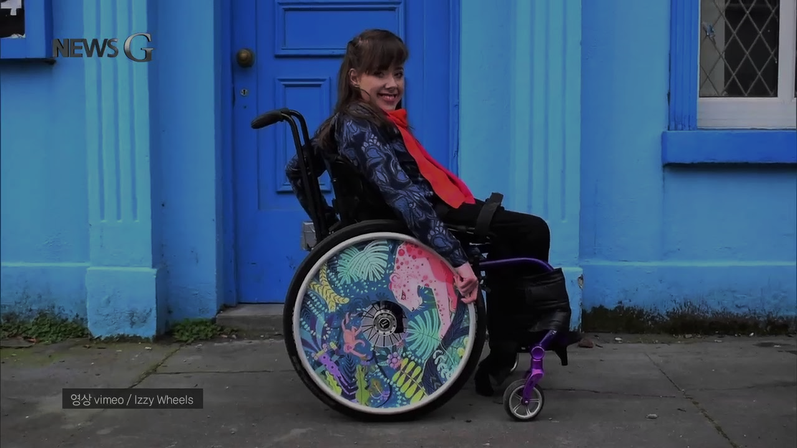
THANK YOU
DESIGN BY
MP팀

